Slide 1
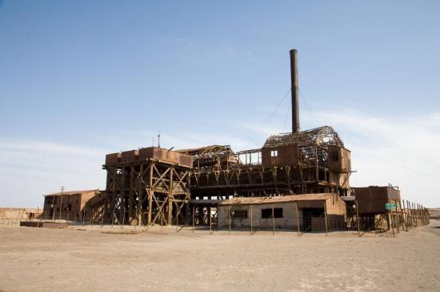
El auge del salitre en la década de 1880
Historia, geografía y Cs. Sociales
Prof: Etna Vivar N.
Curso: 1°Medio

Slide 2
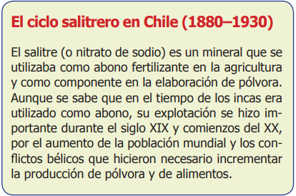
O.A. Identificar en los ciclos de expansión económica, la importancia del auge del salitre en la Historia nacional.

Slide 3
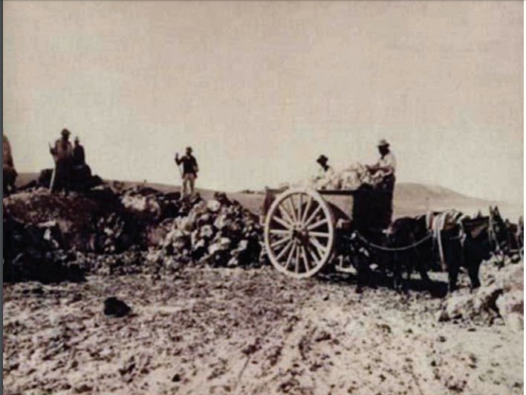
El ciclo salitrero en Chile: 1880-1930
Oficina salitrera Primitiva, hacia 1880, Memoria Chilena

Slide 4
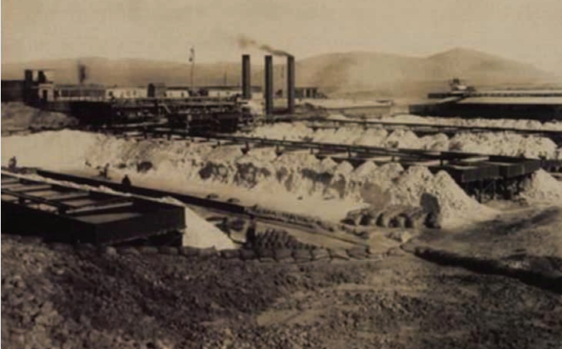
Vista General de la Oficina Ramírez , hacia 1880, Memoria Chilena.

Slide 5
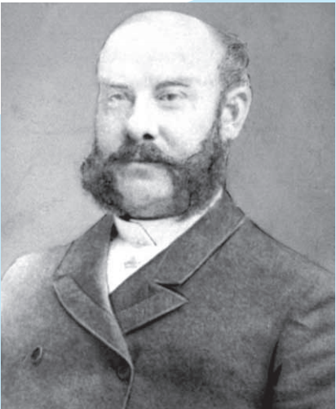
«El Rey del Salitre»
John Tomas North (1842- 1896) fue un empresario británico del monopolio del salitre que obtuvo sus mayores ganancias con la Guerra del Pacífico, al hacerse de la mayoría de las salitreras que cambiaron de nacionalidad como resultado de este conflicto.

Slide 6
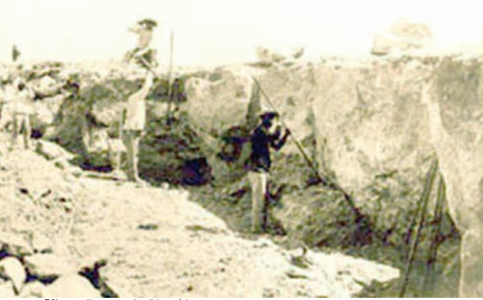
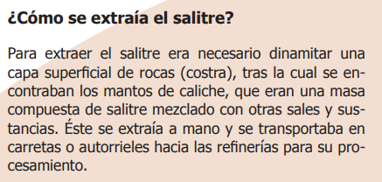
Obreros salitreros sacando caliche

Slide 7
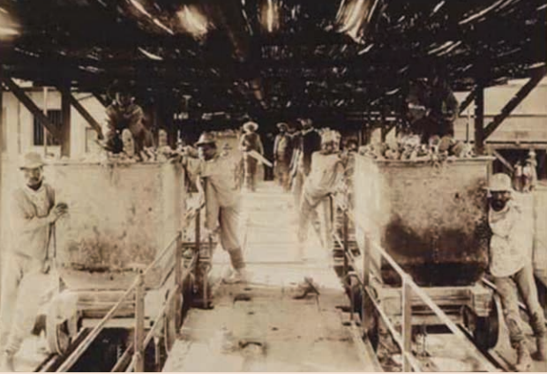
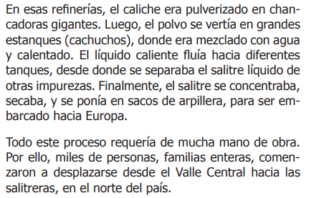
Cachuchos

Slide 8
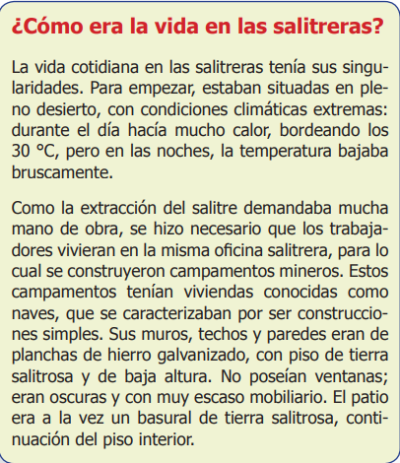

Slide 9
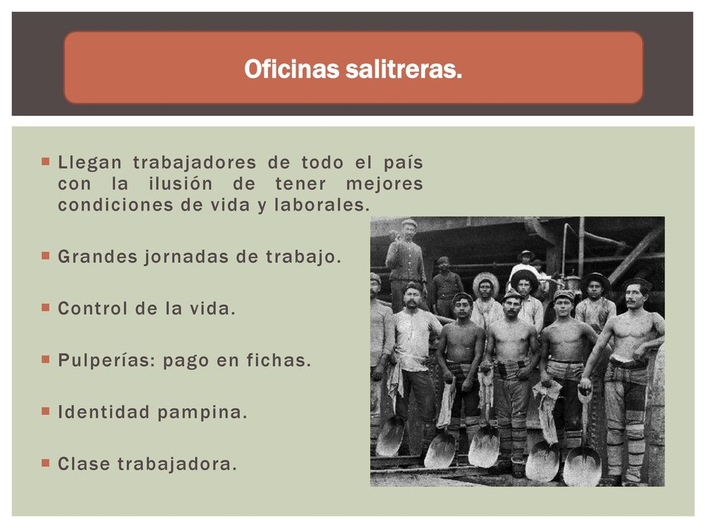

Slide 10
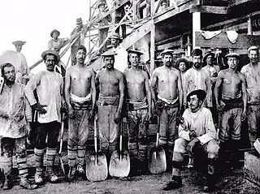
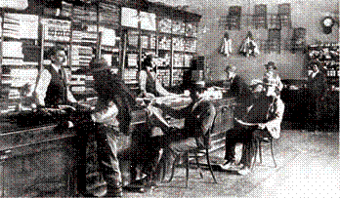
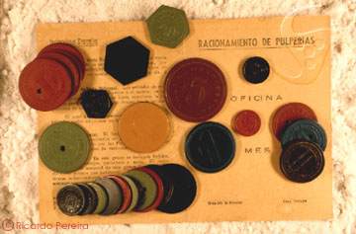
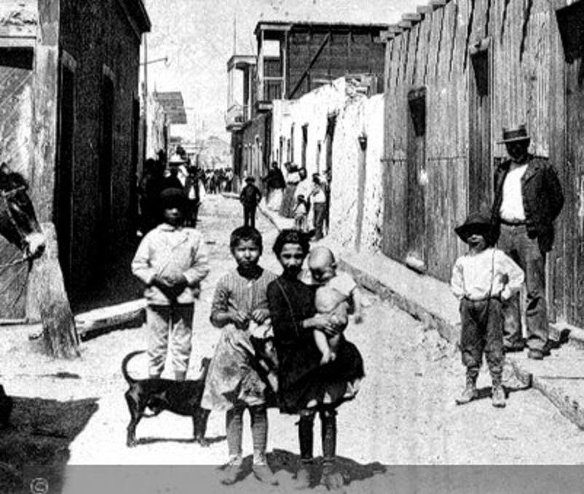

Slide 11
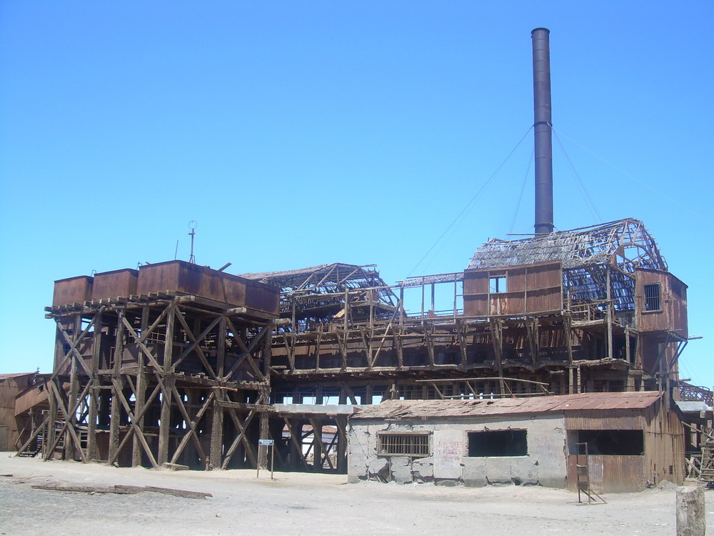

Slide 12



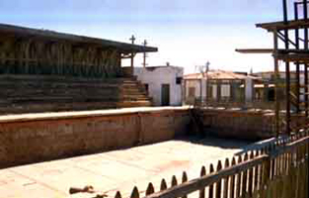
Oficina Humberstone

Slide 13
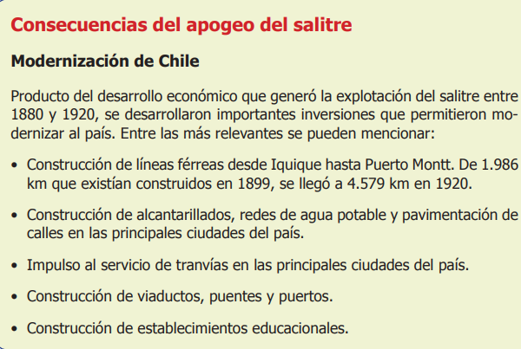

Slide 14
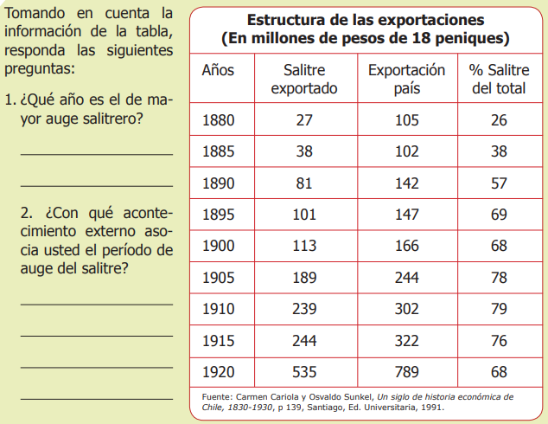
Análisis de tabla

